Slide 1


ОТЧЕТ о результатах Контрольного мероприятия
Контрольно-счетная палата
Петропавловск-Камчатского городского округа
«Проверка законности и результативности использования средств бюджета Петропавловск-Камчатского городского округа, выделенных на программное мероприятие «Развитие комплексной системы экстренного оповещения населения об угрозе возникновения или о возникновении чрезвычайных ситуаций природного и техногенного характера в Петропавловск-Камчатском городском округе» Подпрограммы 1 «Совершенствование гражданской обороны и защиты населения» муниципальной программы «Обеспечение защиты населения от чрезвычайных ситуаций и совершенствование гражданской обороны, профилактика правонарушений, экстремизма, терроризма в Петропавловск-Камчатском городском округе»
за 2025 год (иные периоды в случае необходимости)

Slide 2


1. Основание для проведения контрольного мероприятия: пункт 1.3.1 плана деятельности Контрольно-счетной палаты Петропавловск-Камчатского городского округа на 2025 год, утвержденного приказом Контрольно-счетной палаты Петропавловск-Камчатского городского округа от 29.12.2025 № 73-КСП.
2. Цели контрольного мероприятия:
- осуществление контроля за целевым и эффективным использованием средств бюджета Петропавловск-Камчатского городского округа.
3. Предмет контрольного мероприятия: деятельность муниципального казенного учреждения «Центр управления кризисными ситуациями города Петропавловска-Камчатского» по целевому и эффективному использованию средств бюджета городского округа, выделенных на программное мероприятие «Развитие комплексной системы экстренного оповещения населения об угрозе возникновения или о возникновении чрезвычайных ситуаций природного и техногенного характера в Петропавловск-Камчатском городском округе» Подпрограммы 1 «Совершенствование гражданской обороны и защиты населения» муниципальной программы «Обеспечение защиты населения от чрезвычайных ситуаций и совершенствование гражданской обороны, профилактика правонарушений, экстремизма, терроризма в Петропавловск-Камчатском городском округе».
2

Slide 3


4. Проверяемый период: 2025 год (иные периоды в случае необходимости).
5. Объект контрольного мероприятия:
Муниципальное казенное учреждение «Центр управления кризисными ситуациями города Петропавловска-Камчатского».
6. Срок проведения контрольного мероприятия: с 15.01.2026 по 18.02.2026.
7. Результаты контрольного мероприятия:
«Проверка законности и результативности использования средств бюджета Петропавловск-Камчатского городского округа, выделенных на программное мероприятие «Развитие комплексной системы экстренного оповещения населения об угрозе возникновения или о возникновении чрезвычайных ситуаций природного и техногенного характера в Петропавловск-Камчатском городском округе» Подпрограммы 1 «Совершенствование гражданской обороны и защиты населения» муниципальной программы «Обеспечение защиты населения от чрезвычайных ситуаций и совершенствование гражданской обороны, профилактика правонарушений, экстремизма, терроризма в Петропавловск-Камчатском городском округе».
3

Slide 4


РЕЗУЛЬТАТЫ КОНТРОЛЬНОГО МЕРОПРИЯТИЯ:
В ходе анализа соблюдения требований положений Федерального закона от 05.04.2013 № 44-ФЗ «О контрактной системе в сфере закупок товаров, работ, услуг для обеспечения государственных и муниципальных нужд» при осуществлении закупок учреждением в рамках реализации мероприятия нарушений не выявлено.
В ходе выборочной проверки законности и результативности использования средств бюджета городского округа, направленных на мероприятие, установлено следующее:
- Учреждением при составлении документов для осуществления закупок (например: контракты №№ 8/2025, 17/2025) допускались опечатки (неточности);
- указанный в пункте 3.4. Контрактов №№ 8/2025, 17/2025 документ (акт сдачи-приемки законченных работ (ввод в эксплуатацию) КСП не представлен, вместо него Учреждением представлен Акт приемки товаров (работ, услуг);
- в нарушение пункта 2.6 Контракта № 02/2026 аванс оплачивался на основании выставленного счета, а не заявке как указано в Контракте № 02/2026.
Данные нарушения и опечатки не повлияли на результативность использования средств бюджета городского округа.
4

Slide 5

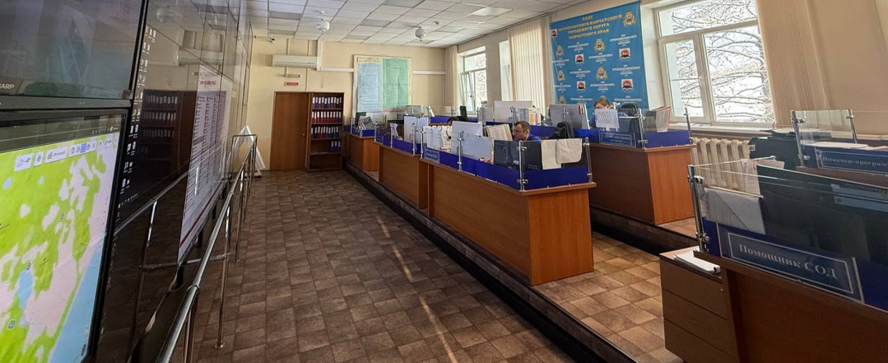
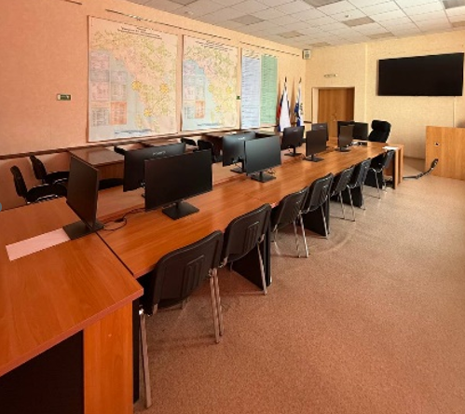
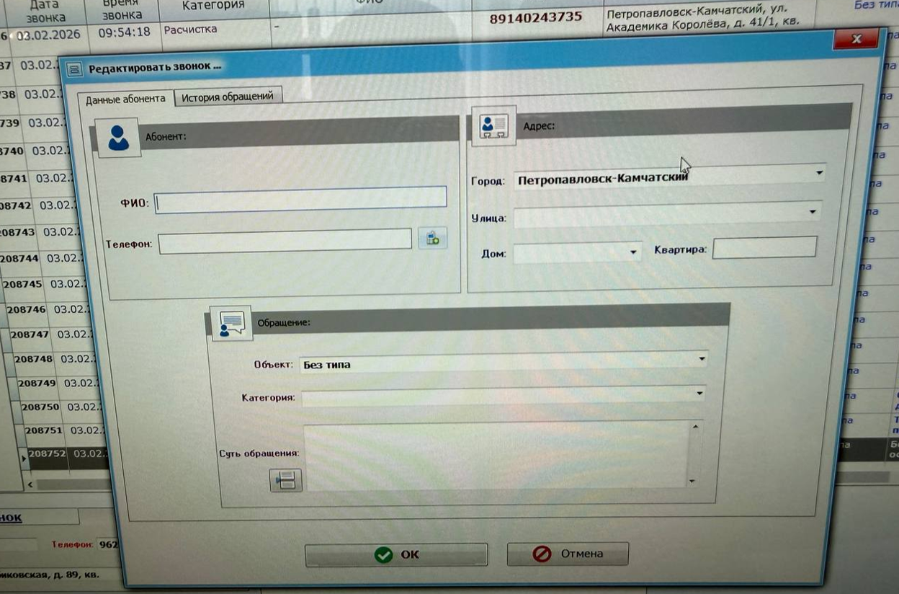
РЕЗУЛЬТАТЫ КОНТРОЛЬНОГО МЕРОПРИЯТИЯ:
Выборочный визуальный осмотр (контрольные обмеры) приобретенных товаров, выполненных работ, оказанных услуг в рамках реализации мероприятия нарушений не выявил.
Визуальным осмотром помещения, в котором работают сотрудники отдела «Единой дежурно-диспетчерской службы» установлено, что в кабинете расположено 6 рабочих мест для оперативных дежурных. Также в помещении находятся: одно рабочее место, с оборудованием для оповещения населения о чрезвычайных ситуациях в случае необходимости, и одно рабочее место, оборудованное для работы в аппаратно-программном комплексе «Безопасный город». На момент проведения проверки в дежурной смене работало 4 сотрудника.
5

Slide 6

РЕЗУЛЬТАТЫ КОНТРОЛЬНОГО МЕРОПРИЯТИЯ:
Анализом обеспеченности Учреждением сотрудниками (специалистами) для исполнений целей мероприятия в соответствии с установленными требованиями, установлено следующее:
в нарушение пункта 3.11. Приказа № 25-ст документ согласования состава специалистов ЕДДС с Главным управлением МЧС России по Камчатскому краю в КСП не представлен;
согласно пункту 3.9. Приказа № 25-ст в составе оперативной дежурной смены численность специалистов может составлять от 10-15 человек (III категория), вместе с тем численность оперативно-дежурной смены в отделе ЕДДС на сегодняшний день составляет 3-4 человека в смену;
количество сообщений, поступивших от граждан в отдел ЕДДС в декабре 2025 года, увеличилась на 63,3% по сравнению с декабрем 2024 года (было – 18 751 сообщений) и составило 30 616 сообщений;
представленные Учреждением действующие должностные инструкции на сотрудников отдела ЕДДС по следующим должностям: «Старшего дежурного оперативного (ведущего инженера)»; «Дежурного оперативного (инженера)»; «Помощника дежурного оперативного – Оператор – 112 (инженера)» не могут быть утверждены Учреждением, так как указанные в них должности не предусмотрены действующим Штатным расписанием от 27.10.2025
№ 21-п.
6

Slide 7
РЕЗУЛЬТАТЫ КОНТРОЛЬНОГО МЕРОПРИЯТИЯ:
Анализом обеспеченности Учреждением сотрудниками (специалистами) для исполнений целей мероприятия в соответствии с установленными требованиями, установлено следующее:
- должностные инструкции по должностям «ведущий инженер», «инженер» отдела ЕДДС по запросу КСП от 28.01.2026 предоставлены не были;
- в нарушение пункта 3.11.4. Приказа № 25-ст, сотрудник отдела ЕДДС Кулаков А.Ф. проходил обучение в период с 26.10.2020 по 30.10.2020, то есть более 5 лет назад; у сотрудника отдела ЕДДС Прокопьева А.А. удостоверение о повышении квалификации отсутствует;
- Учреждение не воспользовалось возможностью увеличения численности состава оперативной дежурной смены в связи с введением режима ЧС в городском округе (пункт 3.11.5.4 Приказа № 25-ст), в целях более оперативного реагирования на сложившуюся ситуацию.
Анализ достижения целевых показателей (индикаторов) установленных мероприятию показал соответствие фактических результатов запланированным.
7

Slide 8
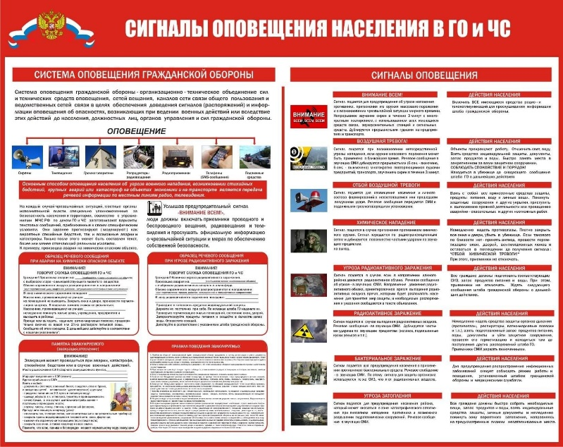
ПРЕДЛОЖЕНИЯ ПО РЕЗУЛЬТАТАМ КОНТРОЛЬНОГО МЕРОПРИЯТИЯ:
1. Отчет о результатах контрольного мероприятия направить для сведения:
- в Городскую Думу Петропавловск-Камчатского городского округа;
- Главе Петропавловск-Камчатского городского округа.
2. Направить информационное письмо муниципальному казенному учреждение «Центр управления кризисными ситуациями города Петропавловска-Камчатского», для принятия мер по устранению выявленных нарушений и недостатков, а также мер по пресечению, устранению и предупреждению нарушений.
3. Направить информационное письмо Главе Петропавловск-Камчатского городского округа с рекомендациями по итогам контрольного мероприятия.
4. Направить информационное письмо Председателю Комитета Городской Думы Петропавловск-Камчатского городского округа по гражданской обороне, защите населения от чрезвычайных ситуаций и взаимодействию с силовыми структурами по итогам контрольного мероприятия.
5. Направить информационное письмо в Управление по обеспечению безопасности жизнедеятельности населения администрации Петропавловск-Камчатского городского округа в целях предупреждения выявленных нарушений и контролю.
8

Slide 9

СПАСИБО ЗА ВНИМАНИЕ!
Контрольно-счетная палата
Петропавловск-Камчатского городского округа

